Slide 1
并查集 （Disjoint Set）

Slide 2
问题导入：
某知名高校计算机学院大一有n名学生，而且同班的算是同学，不然算是校友，显然同学这里比校友关系近点，而且他们之间满足：同学的同学是同学。
现在给出n个同学的m条信息和q个询问，信息只会告诉两个人是同学，每个询问就是问x，y两个人从m条信息中可以确定的最近的关系。
同学输出：classmate
校友输出：schoolmate
你能准确而又快速的回答每次询问吗？

Slide 3
N <= 100; M <= n/2; Q <= M;
例：N＝ 8，M＝4，Q＝3
3
4
8
8
4
7
1 7

Slide 4
现在我们来说下怎么表示关系吧
F[i] = j表示i和j是同学。其实在并查集中j叫做i的祖先或是根节点。
接下来我们该干些什么呢？？？

Slide 5
上面告诉了我们根这个信息，显然我们可以想到树，两片叶子
是否属于同一棵树，我们可以看它所在树的树根是不是同一个。
这样的话我们只需要看同学i，j的祖先是不是同一个咯！！！！
那么问题又来了，怎么找祖先？？？
注意啦，祖先的祖先依然是他的祖先。

Slide 6
还有就是自己也是自己的祖先。
当然，现实中是不会这么说啦，不过这里是计算机，这么说还是可以的，
而且还很正确。
下面就谈谈代码上的事情，怎么写。

Slide 7
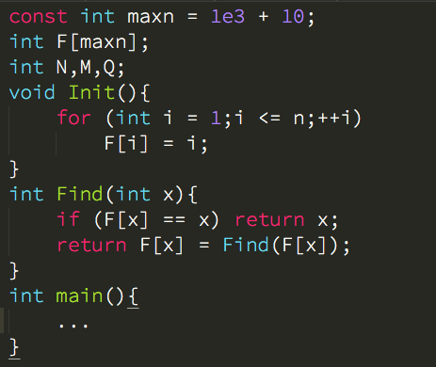
Find函数就是找祖先的，，，貌似
很！神！奇！
现在知道怎么解决上面
的问题吧。

Slide 8
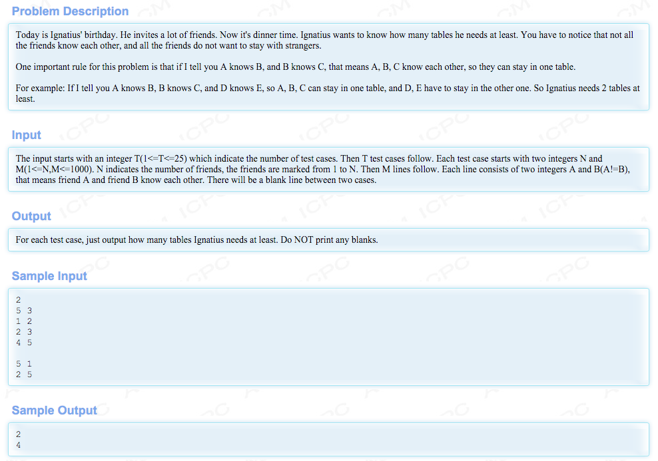
来点实际的问题吧

Slide 9
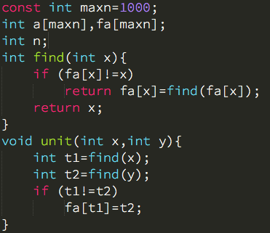
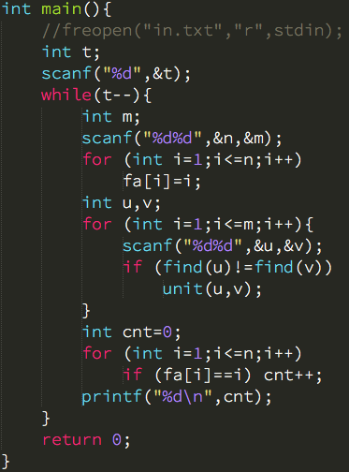
让我们来AC它吧

Slide 10
上面的都太简单了，加点料吧。
上面的问题中再问你每个桌上有多少人怎么办呢？？？
或者是问你某某人所在桌子有多少人呢？？？
当然这里我们可以检查所有的人所在的桌子，然后＋＋，
但是。。。

Slide 11
如果N比较大的时候又只问你特定的，那样貌似时间上不划算呢。
说不定TLE到哭
有高效的办法没？？？
其实吧

Slide 12
这个是可以有的。
我们可以在合并的时候来做完这些事情。多开一个数组sum[i]表示以i为
根的树中有多少个人，合并树的时候将一棵树的sum值加到另外一棵树
就好了。
貌似也不是怎么难

Slide 13
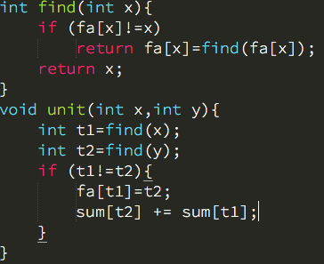
看看代码怎么玩儿的
发现两棵树的根不同时，就合成一棵树，然
后树的sum值就是两棵树的和了。
貌似也不怎么难解决

Slide 14
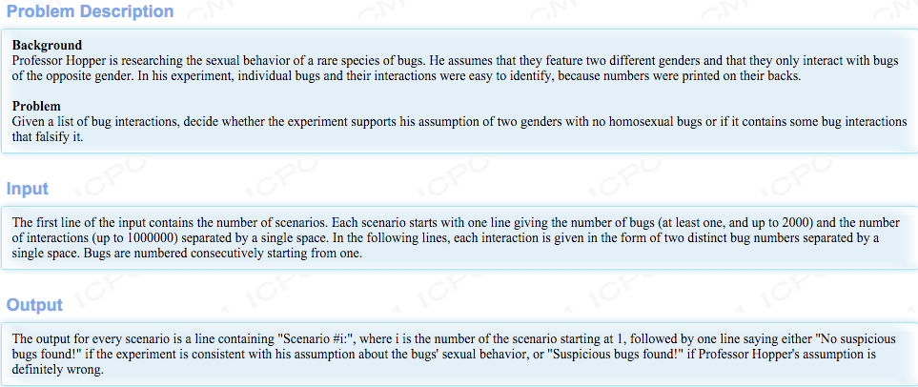
我们来说说同性恋的问题

Slide 15
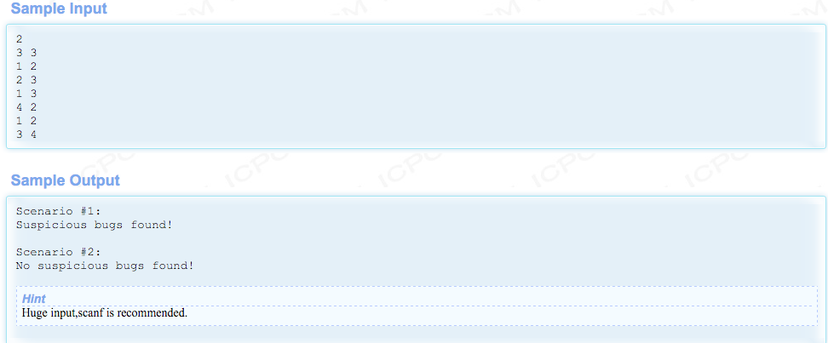
怎么思考这个问题？

Slide 16
同性恋说白了就是＊＊＊
貌似重大就有不少，怎么说呢，，，哎，生在重大的悲惨吧！
其实就是男男和女女，我们只要发现两个同性的＊＊就能确定这关系
里面有＊＊。
Find and Find

Slide 17
我们可以用Hash[i]来表示i的另一半是who。如果发现你和他的另一半
是异性，那么你就是那个＊＊。
那么怎么用代码实现呢？？？

Slide 18
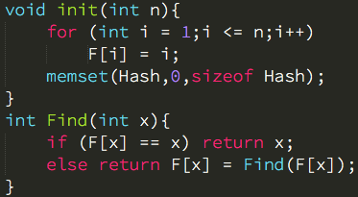
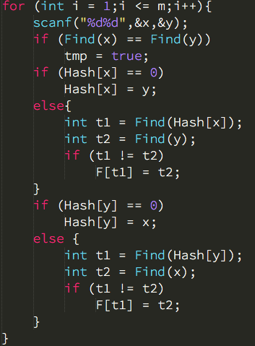


Slide 19
OVER

